Slide 1
Nuestro colegio

Slide 2
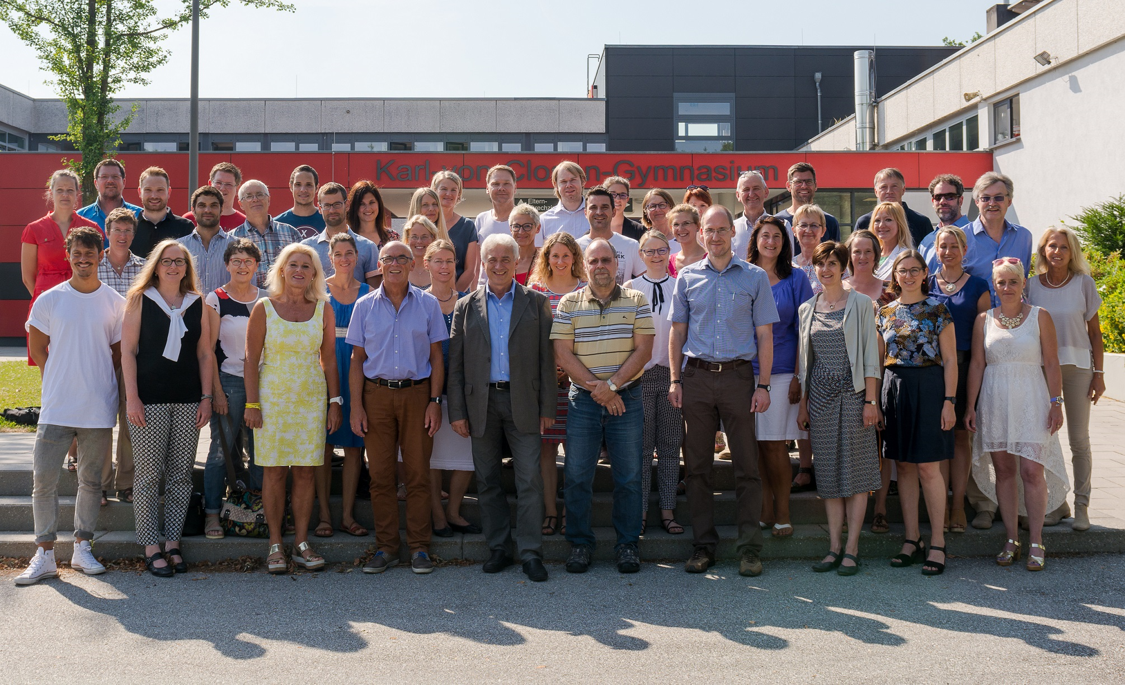
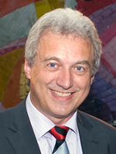
Karl-von-Closen-Gymnasium
- unos 750 alumnos
- unos 80 profesores
- Normalmente las clases empiezan a las ocho y terminan a la una
- a veces los alumnos tienen clase por la tarde
nuestro director: Markus Enghofer
nuestros profesores

Slide 3
El sistema escolar
la educación infantíl:
3 - 6 años
la escuela primaria:
6 – 10 años
tres colegios diferentes
Mittelschule:
5 años más
(10-15 años)
Realschule:
6 años más
(10-16 años)
Gymnasium:
8 años más
(10-18 años)

Slide 4
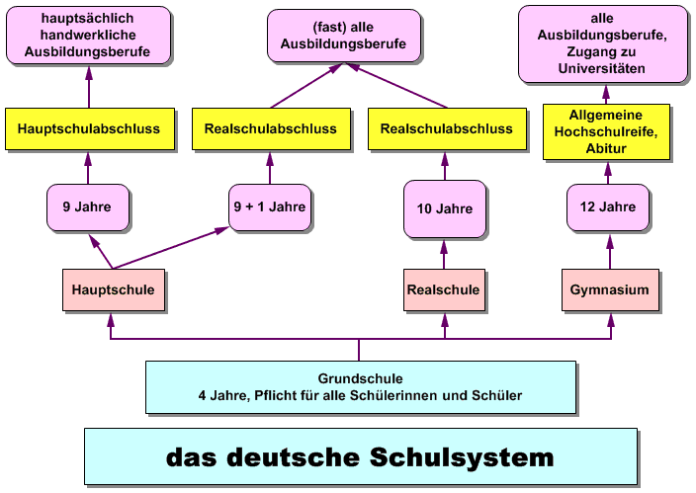
El sistema escolar de Alemania
casi todas las profesiones sin título universitario
formación profesional
universidad
FOS
exámenes
5
años
5+1
años
6
años
8
años
3 tipos de colegios
4 años de escuela primaria
el sistema escolar

Slide 5
Las asignaturas
el 5° grado:
las mates, inglés, alemán, música, religión, educación física, biología, la geografía, plastica y visual
el 6° grado:
+ historía + latín / francés
el 7° grado:
+ física
el 8° grado:
+ español / química
el 9° grado:
+ economía + química para los de letras / informática para los de ciencias

Slide 6
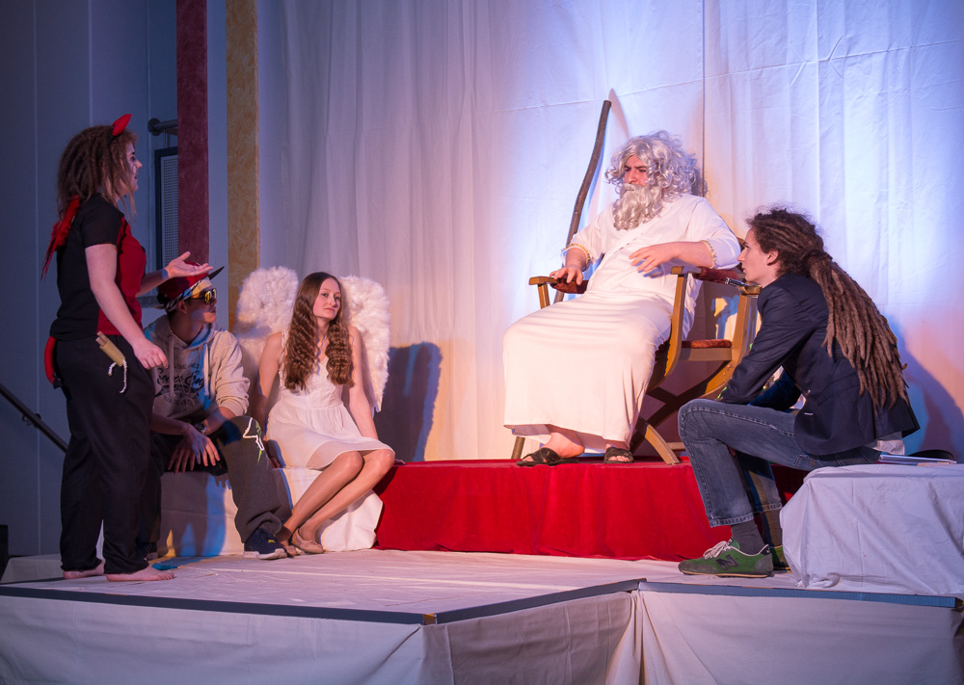
Las optativas
las optativas de deporte:
- tenis, fútbol, bádminton, microtenis, gimnasia, voleibol
las optativas de música:
- coro, orquesta
las otras optativas:
- teatro, tecnología, curso de bailar (10° grado), ajedrez, servicio sanitario

Slide 7
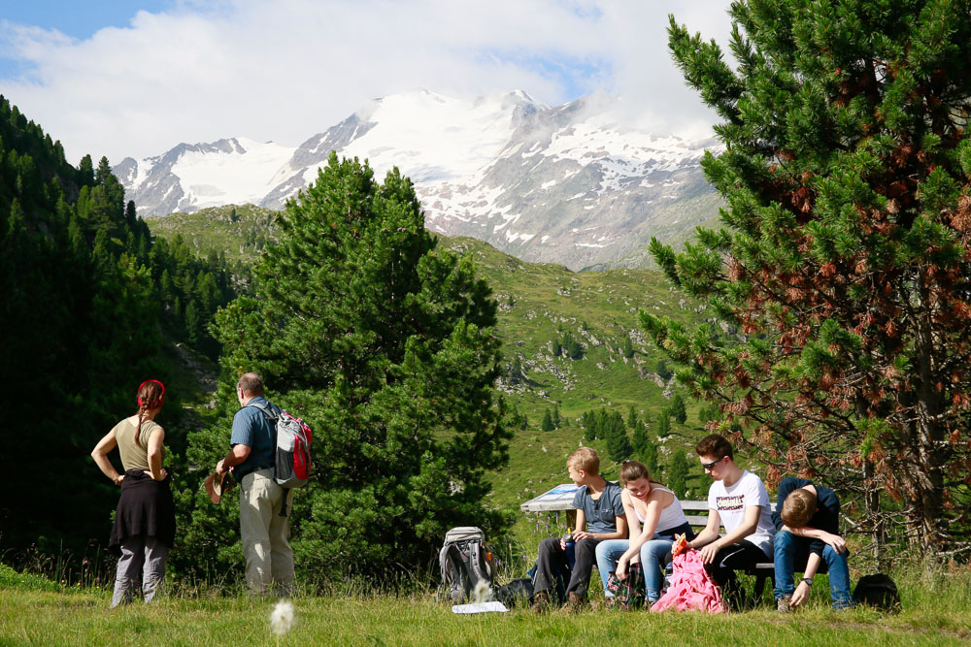
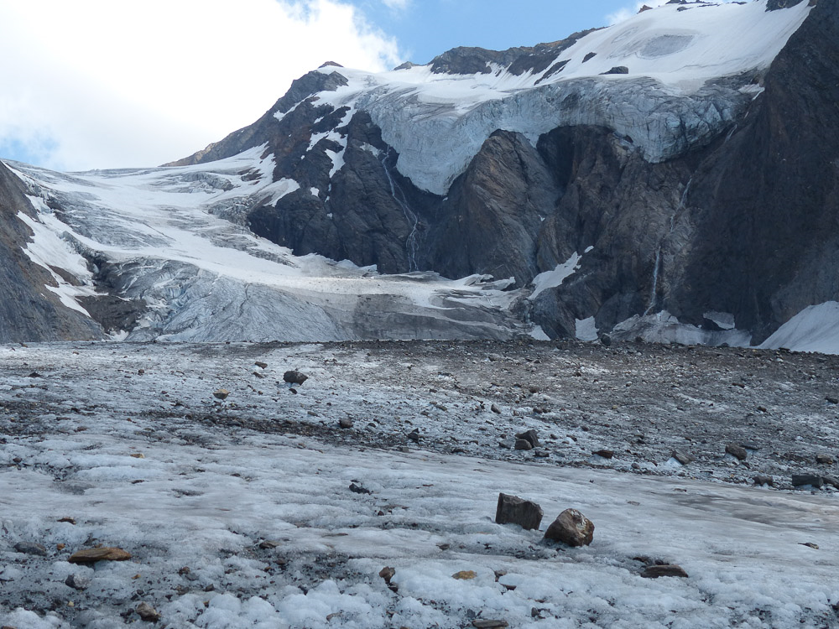
Viajes de curso
esquiar en 6° y 7°
Proyecto medioambiental: descubrir el glaciar en 8°
Programas de intercambio en 9°

Slide 8
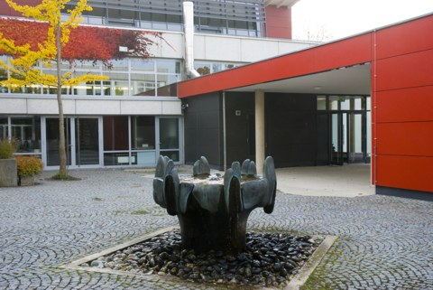
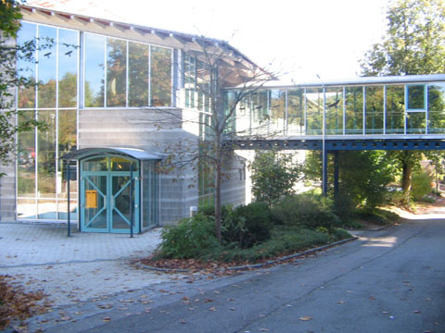
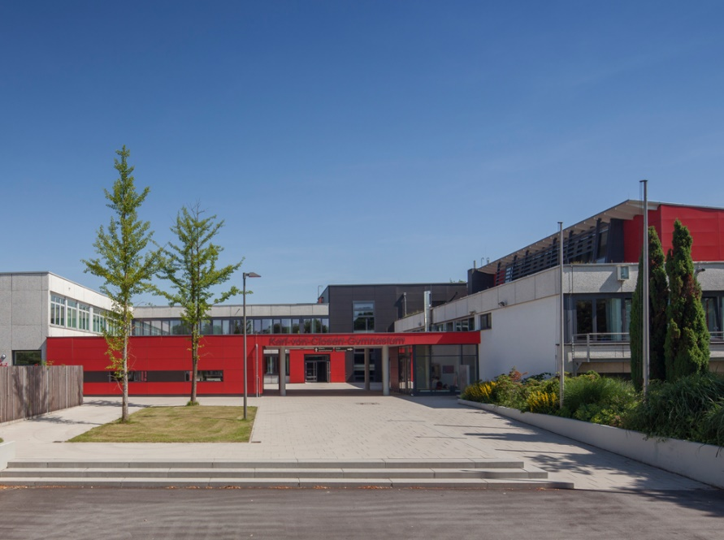
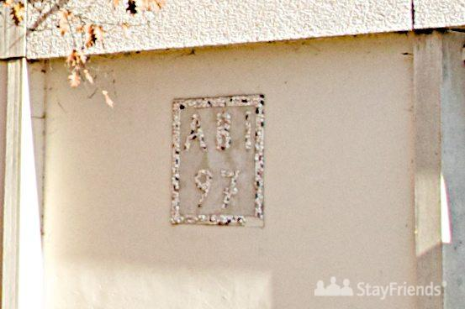
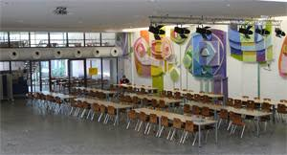
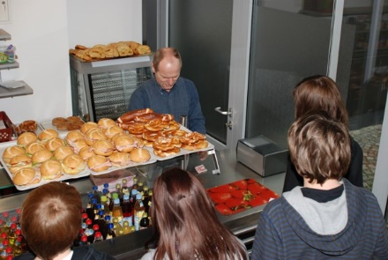
El colegio
Notes:
8

Slide 9
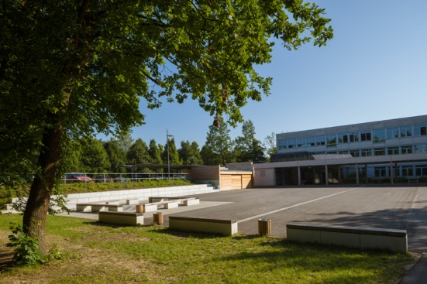
el aula
el patio de recreo

Slide 10
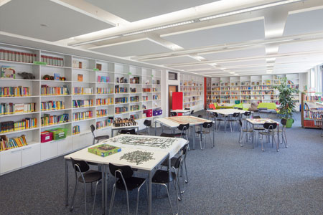
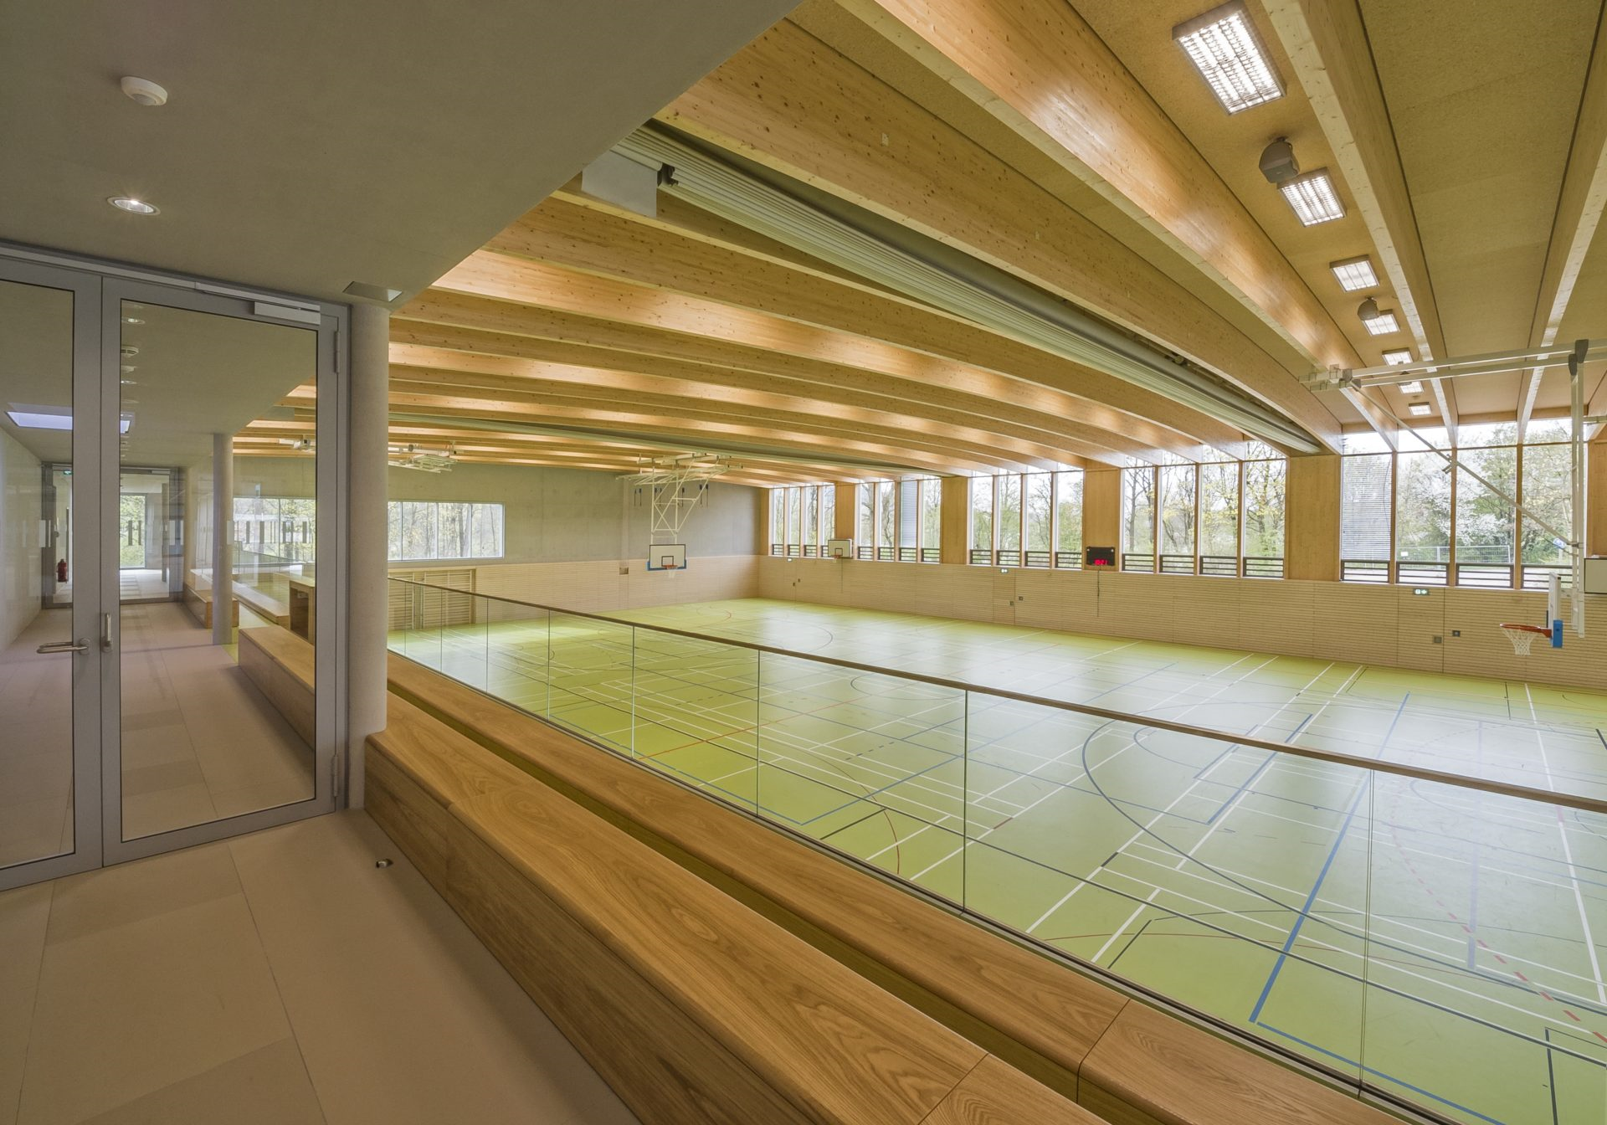
la biblioteca
el gimnasio

Slide 11
Gracias por vuestra atención

